Slide 1
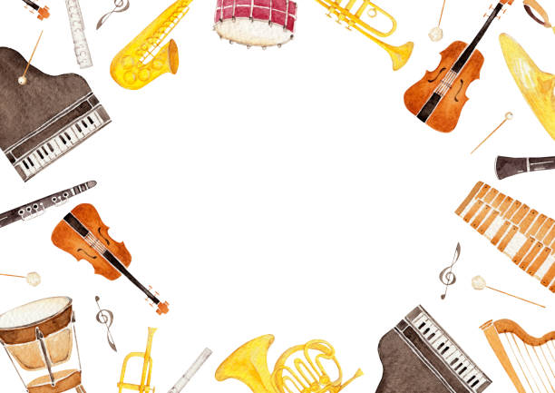
MÔN ÂM NHẠC LỚP 6 Giáo viên: LÊ THỊ KIMOANH

Slide 2

CHỦ ĐỀ 1: VUI BƯỚC ĐẾN TRƯỜNG
1. ÔN TẬP BÀI HÁT: Mùa khai trường
2. Nhạc cụ tiết tấu: Bài thực hành số 1

Slide 3

HĐ 1: Ôn tập bài hát Mùa khai trường - Hát bài Mùa khai trường, kết hợp gõ đệm theo phách, thể hiện sự phấn khởi, nét mặt vui tươi theo âm nhạc - Hát kết hợp vận động

Slide 4
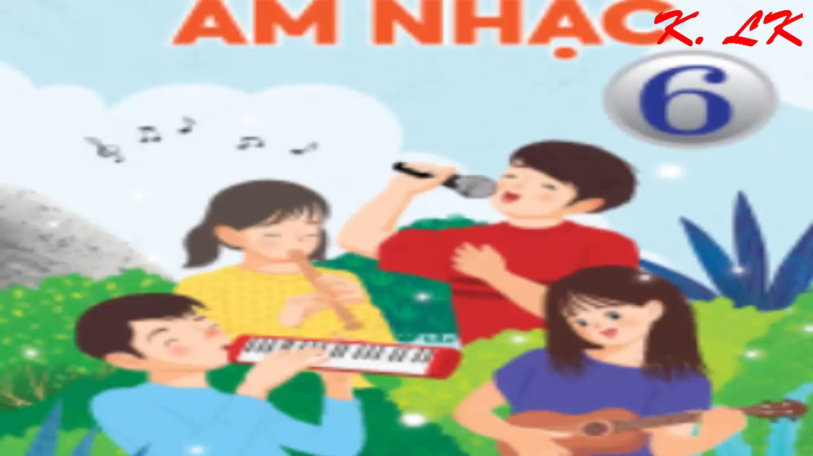
- Hát với nhạc đệm kết hợp gõ phách - Hát kết hợp vận động

Slide 5
2. Nhạc cụ tiết tấu: bài thực hành số 1

Slide 6

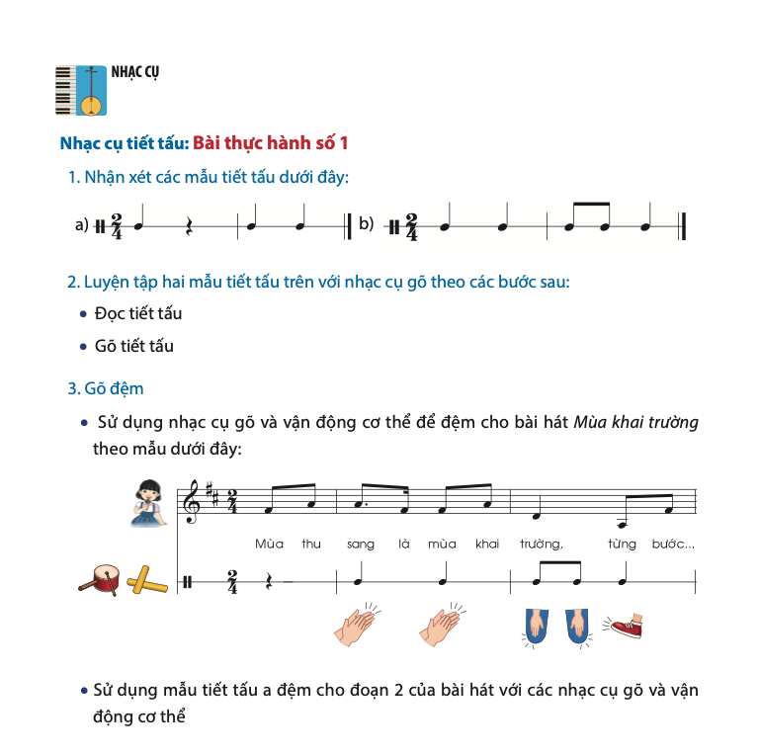
HĐ2: Nhận xét đặc điểm các âm hình tiết tấu

Slide 7

HĐ3: Luyện tập gõ tiết tấu a + Đọc tiết tấu a, vừa đọc vừa vỗ tay theo Đen lặng đen đen + Gõ tiết tấu (kết hợp đọc thầm) + Sử dụng thanh phách, trống nhỏ... gõ (vài lần) âm hình tiết tấu a, vừa gõ vừa đọc thầm theo tiết tấu

Slide 8
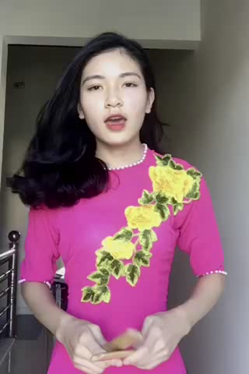
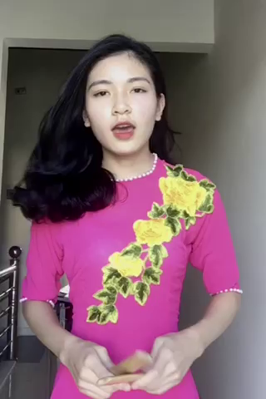
Đen lặng đen đen

Slide 9
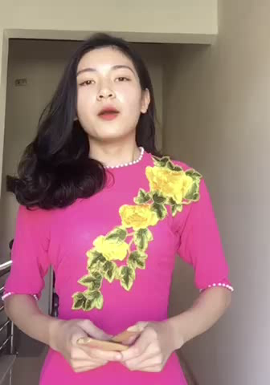

Slide 10
Luyện tập gõ tiết tấu b + Đọc tiết tấu b, vừa đọc vừa vỗ tay theo Đen đen đơn đơn đen + Gõ tiết tấu (kết hợp đọc thầm) + Sử dụng thanh phách, trống nhỏ... gõ âm hình tiết tấu b, vừa gõ vừa đọc thầm theo tiết tấu (thực hiện nhiều lần)

Slide 11
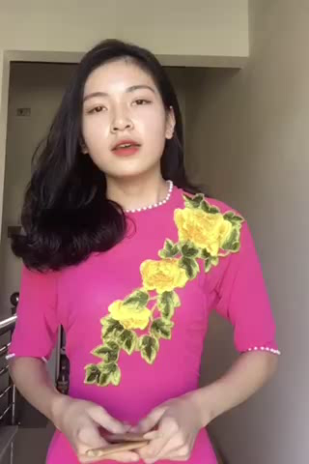
Đen đen đơn đơn đen

Slide 12
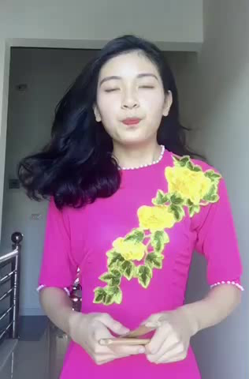
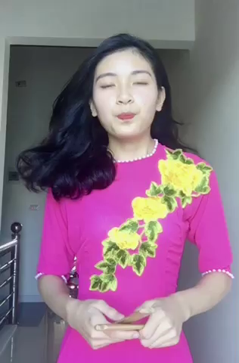

Slide 13

HĐ4: Gõ đệm cho bài hát Mùa khai trường - Sử dụng nhạc cụ gõ (thanh phách, trống nhỏ) để gõ đệm cho bài hát Mùa khai trường theo tiết tấu b - Luyện riêng câu đầu tiên:

Slide 14
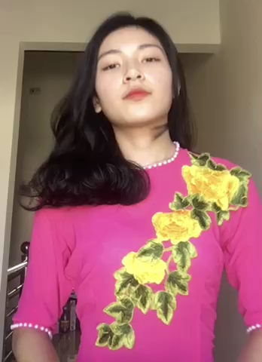
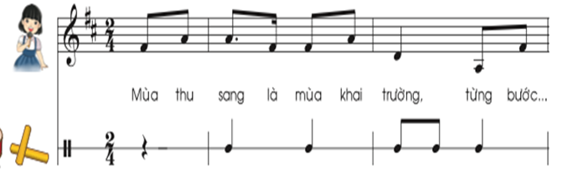

Slide 15
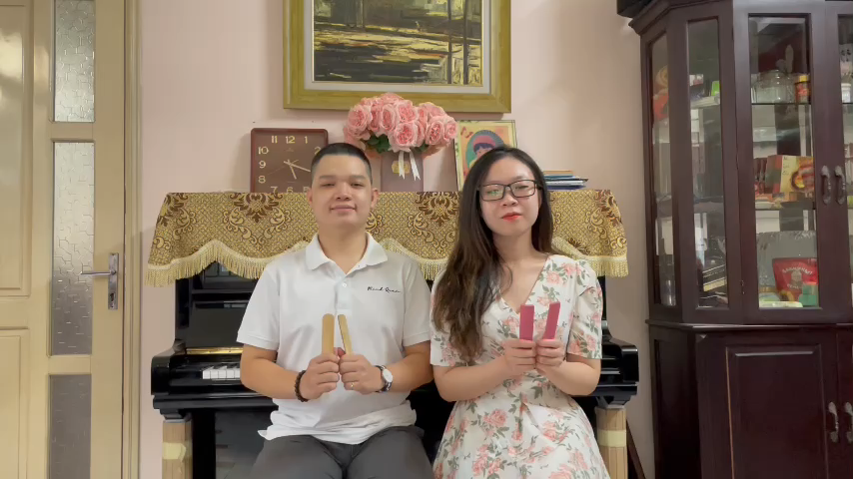
Nghe/xem gõ đệm mẫu

Slide 16
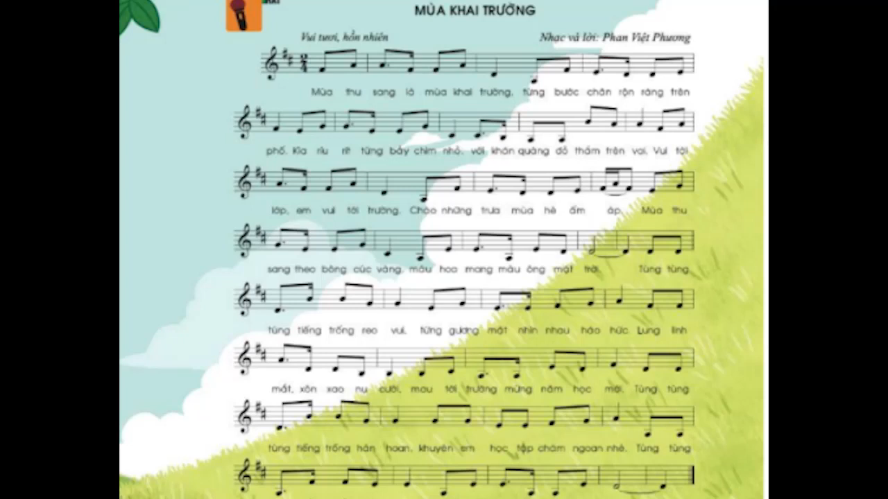
HĐ2: NGHE HÁT VÀ GÕ ĐỆM THEO CẢ BÀI Các em lưu ý không gõ vào 2 chữ “mùa thu”, khi hát đến chữ “sang” thì các em bắt đầu gõ, vừa gõ vừa đọc thầm tiết tấu

Slide 17

HĐ5: Vận động cơ thể theo bài hát -Luyện tập riêng vài lần động tác vận động theo mẫu dưới đây, vừa vận động vừa đọc thầm theo tiết tấu:

Slide 18
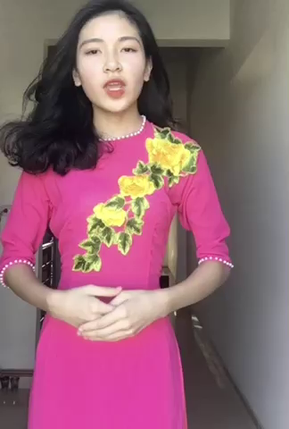

Slide 19
- Nghe 1 câu hát bài Mùa khai trường và vận động theo

Slide 20
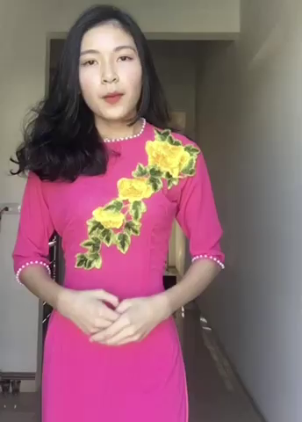
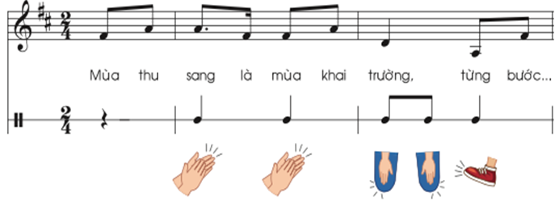

Slide 21
NGHE HÁT VÀ VẬN ĐỘNG THEO CẢ BÀI Các em lưu ý, khi hát đến chữ “sang” thì các em bắt đầu vỗ tay, vừa vận động vừa đọc thầm theo tiết tấu

Slide 22
- Em hãy nêu lại nội dung, ý nghĩa giáo dục của bài hát Mùa khai trường - Cảm nhận của em sau khi được học nhạc cụ tiết tấu?

Slide 23
CÔ THÂN MẾN CHÀO CÁC EM HỌC SINH YÊU QUÝ!

